Slide 1




Электронный журнал UlstuEveryDay
Симурзина Арина
Назарова Анастасия

Slide 2
Проблема
                1.Сложно отслеживать посещаемость.
                2.В имеющихся способах отслеживания сложный интерфейс.
                3.Недостаточная информативность студента о учебных ресурсах ( посещаемость, домашнее задание, оценки)
                4. Частые сбои сайта вуза
7

Slide 3
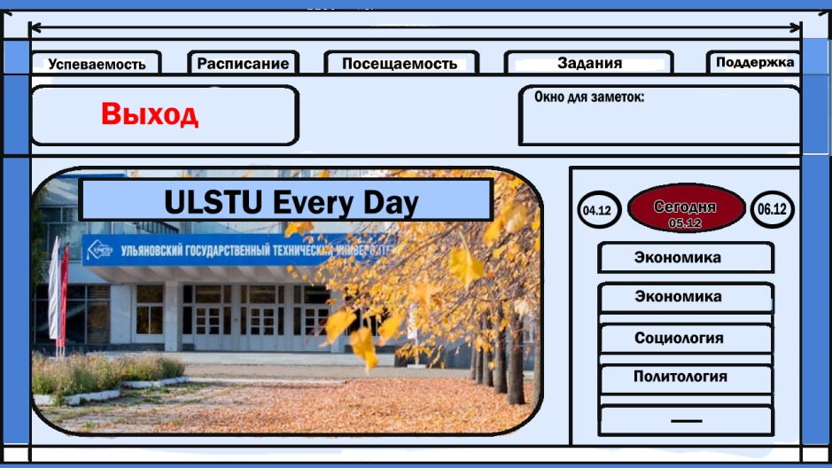
Научно-техническое решение
                Платформа , которая интегрируется в сайт вуза
2

Slide 4
Бизнес-модель
КП | ОД Разработка и обновление платформы |  |  | ВК | ПС B2B B2G
 | КР Специалисты по разработке платформы |  |  | КС
СИ Расходы на заработную плату |  |  | ПД Стратегия высоких цен
ЦП
Инновационная платформа-электронный журнал для студентов
3

Slide 5
Основные конкуренты
Характеристики отличия от конкурентов | Электронный журнал: «UlstuEveryDay» | Личный кабинет УлГУ | Личный кабинет УлГПУ | Сетевой город | Примечание
Интерфейс( мультиплатформенность) | Платформа интегрирующаяся с личным кабинетом | Сайт с разделами в личном кабинете | Сайт с разделами в личном кабинете | Многофункциональный сайт с полной информацией об обущающемся | Наше конкурентное преимущество
Аудитория ( для кого?) | Студенты, преподаватели | Студенты , преподаватели | Студенты, преподаватели | Учителя, ученики, родители | Аудитория схожа
Информативность | Отслеживание посещаемости, оценок, тем, заданий | Доступ к оценкам за зачеты и экзамены | Доступ к оценкам за зачеты и экзамены | Оценки, здания, посещаемость, заметки и т.д.) | Наше конкурентное преимущество
Удобство | Подключение с любого устройства | Подключение с любого устройства | Подключение с любого устройства | Подключение с любого устройства | Идентичное удобство
4

Slide 6

Рынки
ТАМ
7 500 000
SAM
4 500 000
SOM
900 000
5

Slide 7
1
Планы развития
Разработка платформы
2
Получение инвестиций
3
4
Тестирование платформы
Запуск платформы
6
Notes:
Планы развития

Slide 8

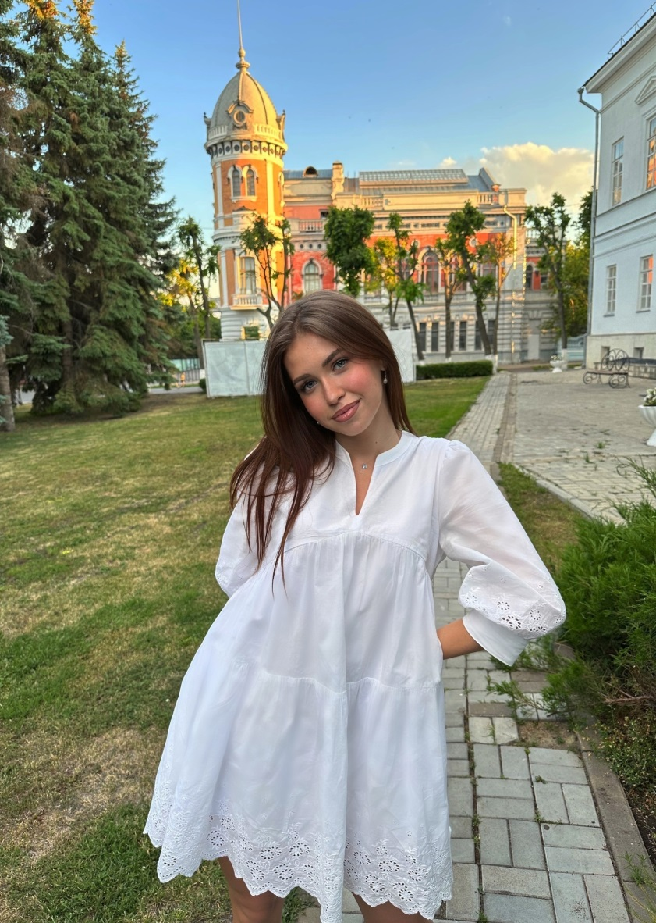
Команда
Назарова Анастасия - лидер
Симурзина Арина – специалист по развитию
7

Slide 9
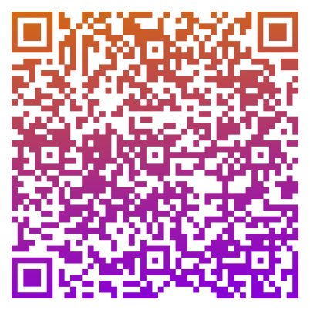


Благодарим
за внимание!
Моб.номер 89170335363
Эл.почта ulstueveryday@mail.ru

